Slide 1


数学建模协会
第一次培训
—Matlab基础篇
2025年11月16日

Slide 2
目录
Matlab介绍
01
什么是matlab？
CONTENTS
基础矩阵操作
02
初识矩阵
基础计算
03
数学基础运算
简单绘图
04
基础二维绘图介绍
Matlab的安装
05
安装指南

Slide 3
Matlab介绍
什么是matlab？
PART.01

Slide 4
1、Matlab简介
MathWorks公司出品：美国公司，总部位于麻省的内迪克
MATLAB: Matrix Laboratory的简称，用于数据分析和可视化。
● 1980年，Moler 教授用 Fortran 语言编写了集命令翻译、
科学计算于一身的一套交互式软件系统。
● 1984年，Moler 等成立了 The MathWorks 的公司，用
C 语言完全改写 Matlab，并推出第一个商业版。
● 增添图形图像处理、符号运算、以及与其他流行软件 的接口功能，使得 Matlab 的功能越来越强大。
● 到九十年代，在国际上 30 几个数学类科技应用软件中， Matlab 在数值计算方面独占鳌头。
内容回顾

Slide 5
□ Matlab 已成为世界顶尖的数学应用软件，以其强大的工程计算、算法研究、工程绘图、应用程序开发、数据分析和动态仿真等功能，在航空航天、机械制造和工程建筑等领域发挥着越来越重要的作用。
□ Matlab 的发行
1984年，Matlab 1.0 （DOS版，182K ，20多个函数）
1992年，Matlab 4.0 （93年推出Windows版，加入 simulink）
1994年，Matlab 4.2（得到广泛重视和应用）
1999年，Matlab 5.3（真正实现32位运算）
2002年，Matlab 6.5（采用JIT加速器）
2004年，Matlab 7.0
自2006年起，Matlab每年更新两次，3月产品编号“R年份a”，9月产品编号“R年份b”
从2015年开始，MATLAB不再支持32位的系统

Slide 6
2、Matlab 的特点与功能
□ Matlab 是一个交互式软件系统
输入一条命令，立即就可以得出该命令的结果
□ Matlab 具有很强的数值计算功能
● Matlab 以矩阵作为数据操作的基本单位， 但无需预先指定矩阵维数（动态定维）
● 按照 IEEE 的数值计算标准进行计算
● 提供十分丰富的数值计算函数，方便计算，提高效率
● Matlab 命令与数学中的符号、公式非常接近， 可读性强，容易掌握
5

Slide 7
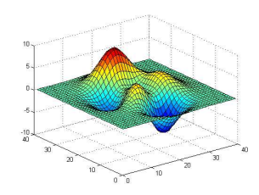
□ Matlab 符号计算功能
Matlab 和著名的符号计算语言 Maple 相结合
□ Matlab 的绘图功能
Matlab提供丰富的绘图命令，
很方便实现数据的可视化
□ Matlab 的编程功能
Matlab具有程序结构控制、函数调用、数据结构、输入输
出、面向对象等程序语言特征，而且简单易学、编程效率高。通过 Matlab 进行编程完成特定的任务

Slide 8
MATLAB、Simulink 和各种工具箱之间的关系:
1. MATLAB
基础平台：MATLAB 是一个高性能的计算环境和编程语言，提供了数值计算、数据分析、可视化和算法开发的功能。
核心功能：用户可以在 MATLAB 中编写脚本和函数，进行各种数学和工程计算。
2. Simulink
附加组件：Simulink 是 MATLAB 的一个附加工具，专门用于动态系统的建模和仿真。图形化建模：用户可以通过图形化界面构建模型，进行系统分析和控制设计。
与 MATLAB 集成：Simulink 可以与 MATLAB 无缝集成，用户可以在 Simulink 中使用MATLAB 编写的函数和脚本。
3. 工具箱
扩展功能：工具箱是 MATLAB 的附加模块，提供特定领域的功能和工具，用户可以 根据需要选择安装和使用。
层次关系：MATLAB 是基础平台，Simulink 是其扩展工具，工具箱则是为特定应用领域提供的 附加功能模块。
集成性：Simulink 和各种工具箱都可以与 MATLAB 紧密集成， 用户可以在一个统一的环境中进行建模、仿真和数据分析。
这种结构使得 MATLAB 成为一个灵活且强大的工具，能够满足不同领域用户的需求。

Slide 9
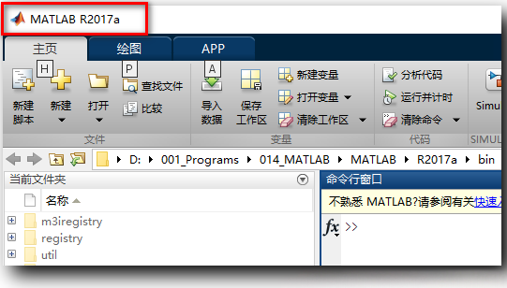
3、认识Matlab 界面
标题栏 : 标题栏 "MATLABR2017a "是 MATLAB软件的版本号
a版本是 MathWorks 公司上半年发布的 MATLAB 版本 ;
b版本是 MathWorks 公司下半年发布的 MATLAB 版本 ;

Slide 10
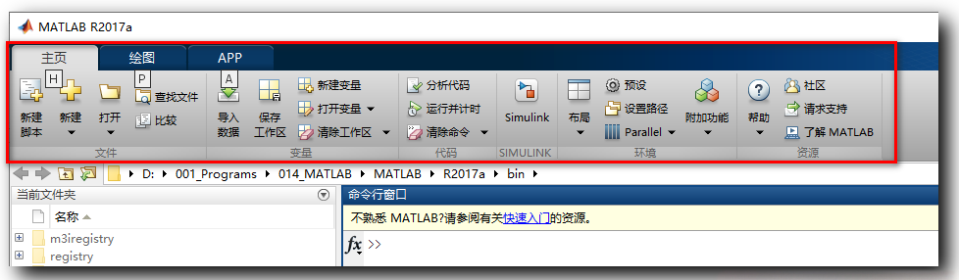
3、认识Matlab 界面
选项卡 : 标题栏下方的选项卡中可以选择各种工具

Slide 11
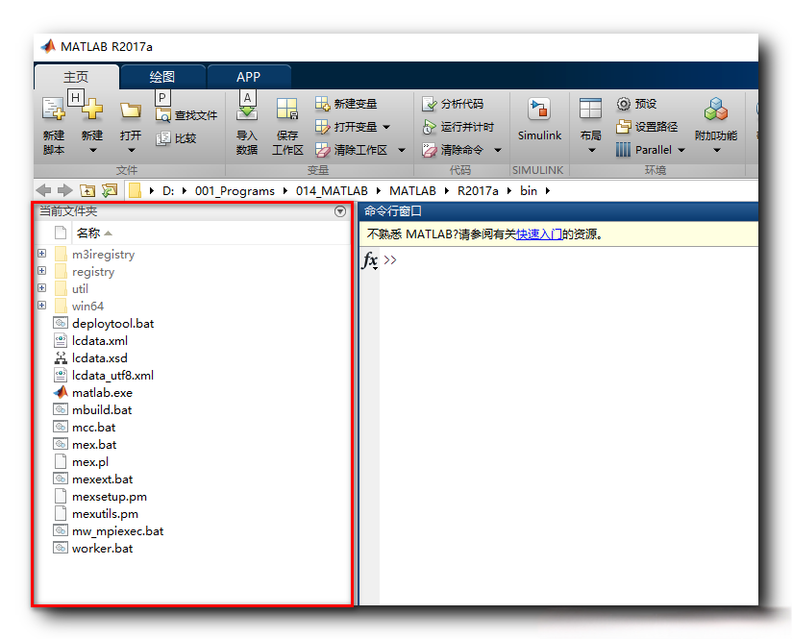
3、认识Matlab 界面
显示目录 :
左侧的目录默认是当前的 MATLAB bin 目录, 在" 地址栏 "输入 MATLAB 工程文件所在地址,可以将左侧的目录设置为当前工程地址;

Slide 12
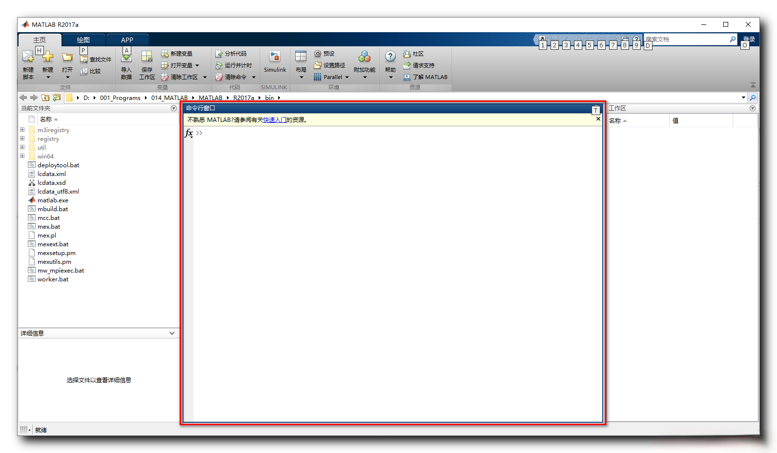
3、认识Matlab 界面
命令行窗口 : 直接与 matlab 进行交互 , 类似于 DOS , Shell 等命令终端 ; clc 可以清除之前的命令内容 ;

Slide 13
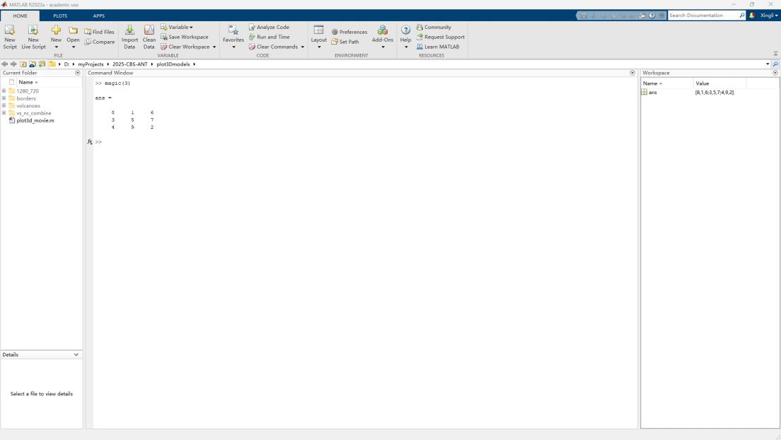

3、认识Matlab 界面
工作空间（存储变量）

Slide 14
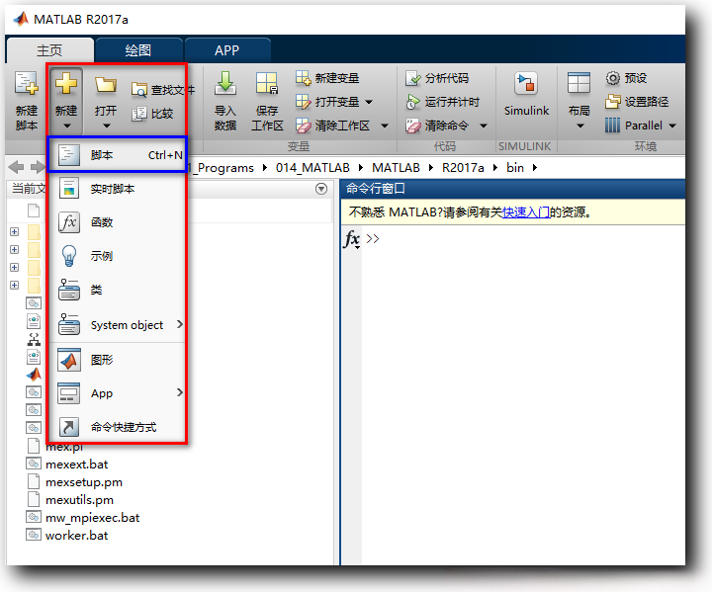
3、认识Matlab 界面
编辑器 :
编辑器启动时 , 默认不显示 , 在"主页 " 选项卡中 , 选择"新建" , 选择 "脚本",弹出的界面就是编辑器界面;"脚本" 是最简单的源码文件 ;

Slide 15
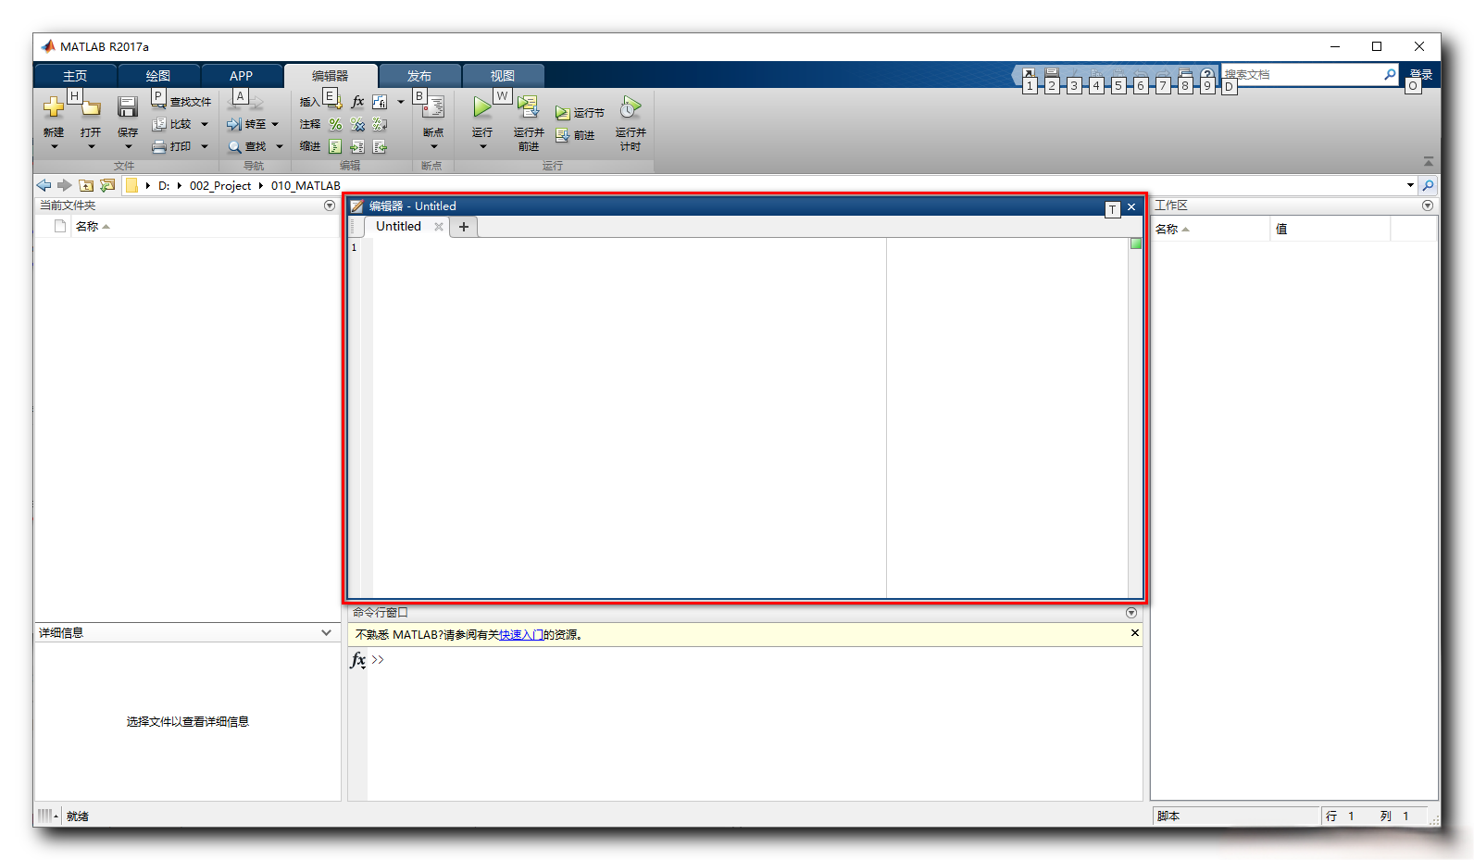
3、认识Matlab 界面
编辑器面板

Slide 16
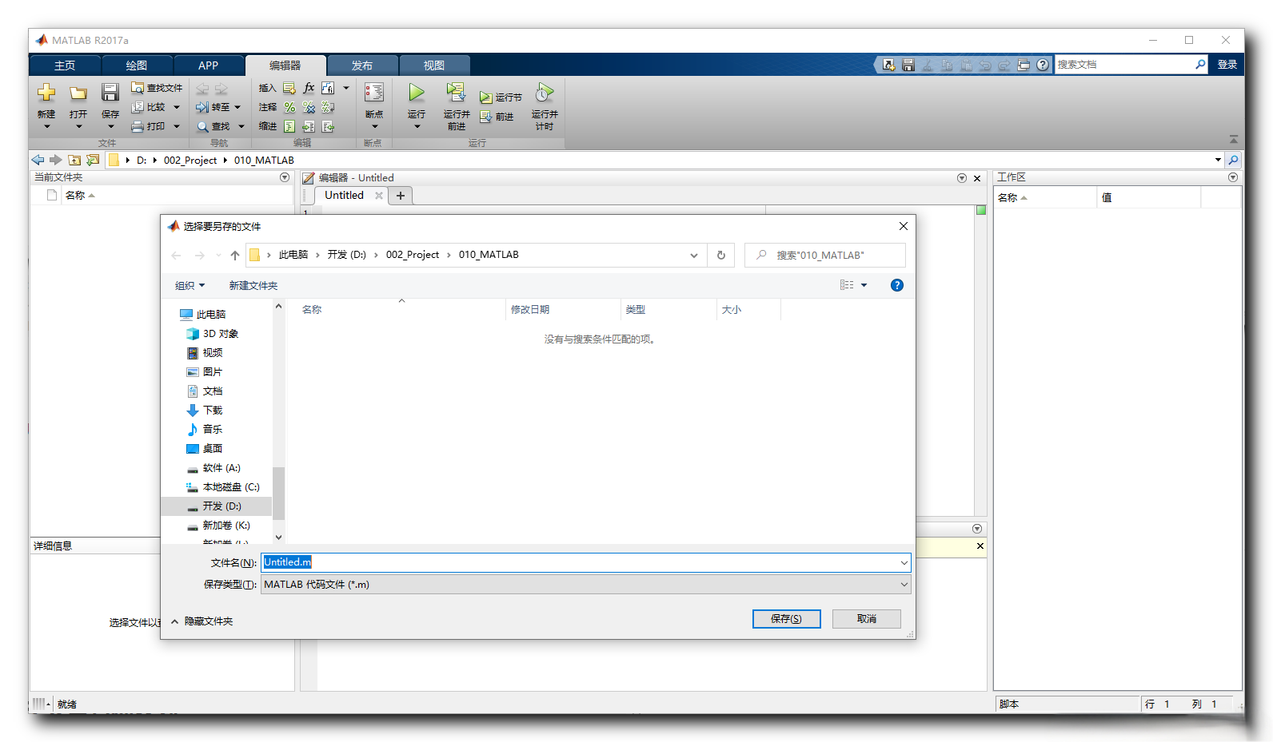
3、认识Matlab 界面
保存文件 :
新创建的"脚本"文件,需要保存,注意命名规则需要符合字符串变量命名规则：
1.大小写区分:变量名称区分大小写，A与a是两个不同的变量;
2.长度:变量名称长度不能任意长，不能超过63位(后续可能增加);
3.变量组成:只能包含字母,数字和下划线,只能以字母开头;
4.避免使用MATLAB的关键字和保留字。例如，不要命名为 if.m, for.m, function.m等。

Slide 17
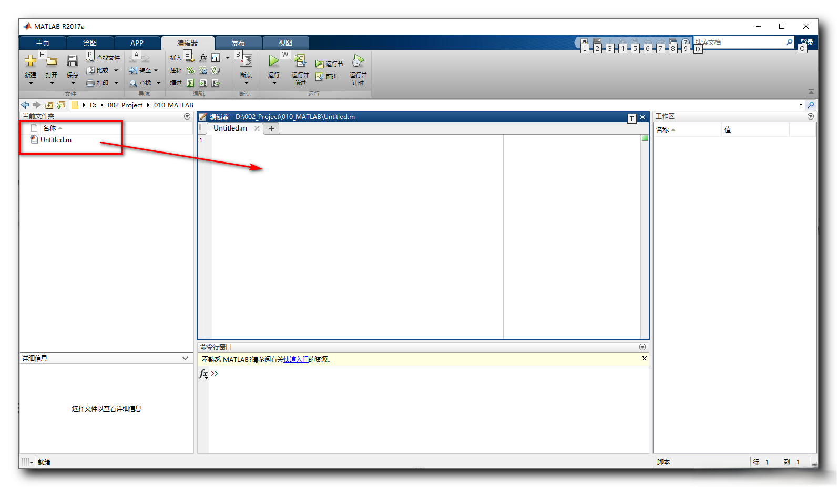
3、认识Matlab 界面
保存后的文件

Slide 18
基础矩阵操作
初识矩阵
PART.02

Slide 19
在MATLAB中，所有的数据均以二维、三维或高维矩阵的
形式存储，每个矩阵的单元可以是数值类型、逻辑类型、字符类型或者其他任何数据类型。
1.对于标量，可以用1×1矩阵来表示；
2.对于一组n个数据，可以用1×n矩阵来表示；
3.对于多维数组，可以用多维矩阵来表示。
在MATLAB中， 用命令whos来显示数据的类型、存储空间
等信息。
难点分析
68%

Slide 20
1． 简单矩阵构造
采用矩阵构造符“[]”。
构造1×n矩阵（行向量）时，将各元素依次放入矩阵构造符 [] 内，并以空格或者逗号分隔；
构造m×n 矩阵时，每行如上处理， 行与行之间用分号分隔。
难点分析
68%

Slide 21
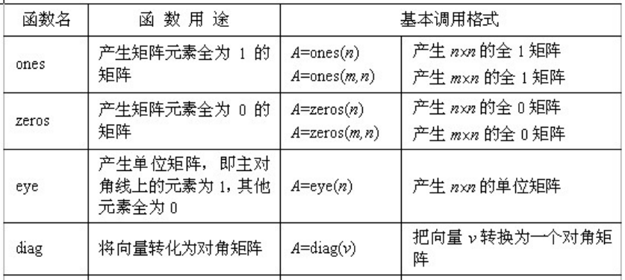
2． 特殊矩阵构造
在MATLAB中还提供一 些函数用来构造特殊矩阵， 这些函数如下表所示。
难点分析
68%

Slide 22
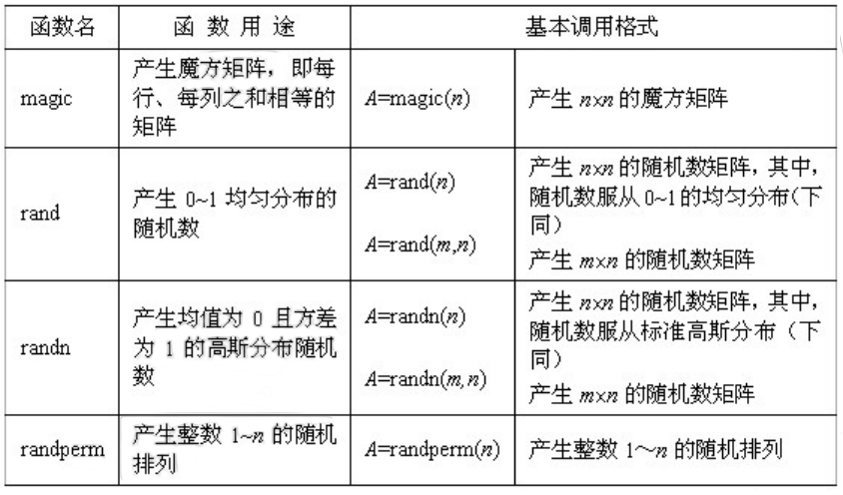
难点分析
68%

Slide 23
例：常用矩阵示例
zeros: 全 0 矩阵
ones: 全 1 矩阵
rand: 在0到1上，均匀分布的随机矩阵，并绘制数据直方图
randn: 均值为0，方差为1，正态分布的随机矩阵，并绘制数 据直方图
eye: 单位矩阵
magic: 魔术矩阵，其行、列和对角线上元素的和相等(用 MATLAB 计算)
值得注意的是，函数 rand() 、randn()是以机器时间作为随机种子，每 次运行结果是不一样的。
难点分析
68%

Slide 24
3． 向量构造
最简单的方法是采用向量构造符“：”
（1）a:b 返回以a 为起点，以1为步长，且所有取值在a 与b之间的向量。
例 、查看 A=-3.2:2.2 的运行结果。
具体代码如下：
A=-3.2:2.2
A =
-3.2000 -2.2000 -1.2000 -0.2000 0.8000 1.8000
难点分析
68%

Slide 25
（2）a:s:b 返回以a 为起点，以s 为步长，且所有取值在a 与b
之间的向量。
例 查看 A=5:-1:-0.5 的运行结果。
具体代码如下： A=5:-1:-0.5
A =
5 4 3
在使用冒号符号构造向量时， 需注意步长、结束值和生成的向量维度，以确保生成的向量符合预期。
2 1 0
构造向量还可以使用函数 linspace()、logspace() 等。
例 查看 A=linspace(-6,6,4) 的运行结果。
难点分析
68%
具体代码如下：
A=linspace(-6,6,4) A =
-6 -2 2 6
函数 linspace() 用于创建指定范围和长度的等距向量。

Slide 26
基础计算
数学基础运算
PART.03

Slide 27
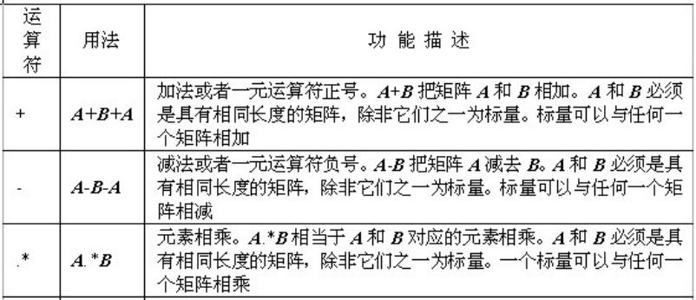
算数运算符
在MATLAB中，算数运算符的用法和功能如下表所示。
难点分析
68%

Slide 28
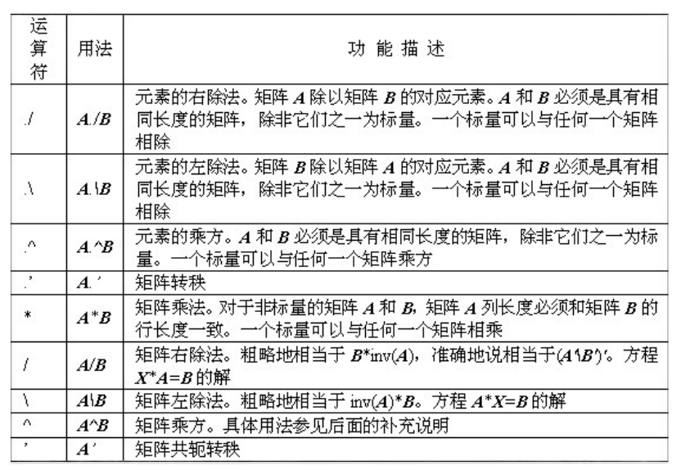
难点分析
68%

Slide 29
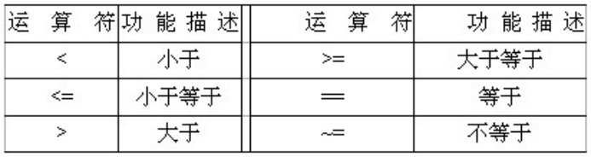
关系运算符
MATLAB中关系运算符的用法和功能如下表所示。
难点分析
68%

Slide 30

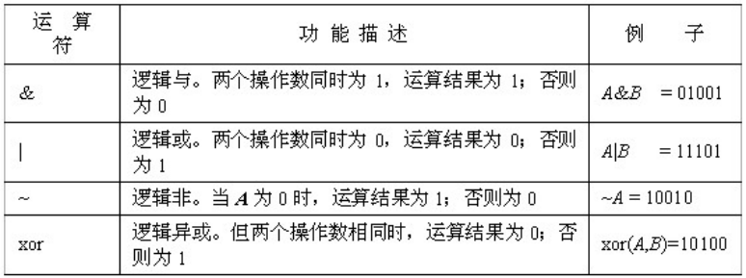
逻辑运算符
MATLAB提供元素方式和比特方式等逻辑运算符。元素
方式逻辑运算符的用法和功能如下表所示，其中例子采用如下矩阵：
难点分析
68%

Slide 31
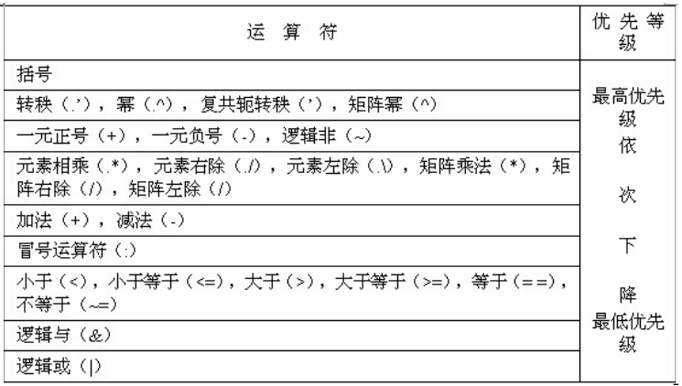
运算优先级
> 运算符的优先级决定表达式求值顺序;
> 具有相同优先级的运算符从左到右依次进行运算;
> 不同优先级的运算符采用先进行优先高的运算。
运算符的优先等级表
由表中可以看到，括号的优先级别最高，因此可以用括号来改变默认的优先等级。
难点分析
68%

Slide 32
例：计算C=A./B.^2，其中A=[3 9 5] ，B=[2 1 5]。
代码如下：
A=[3 9 5];
B=[2 1 5];
C=A./B.^2
C =
0.7500 9.0000 0.2000
难点分析

Slide 33
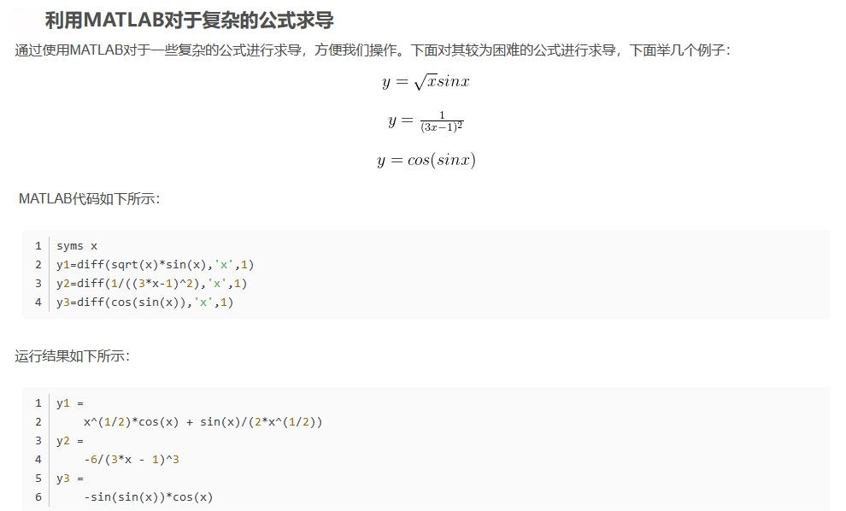
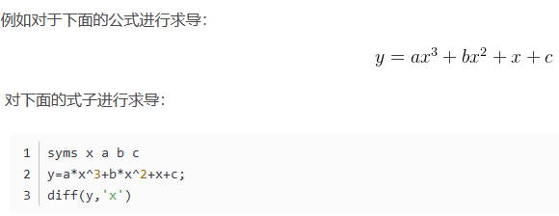

Slide 34
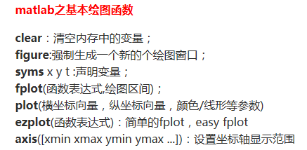
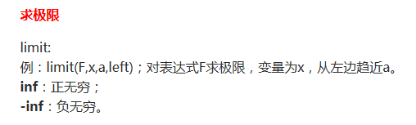
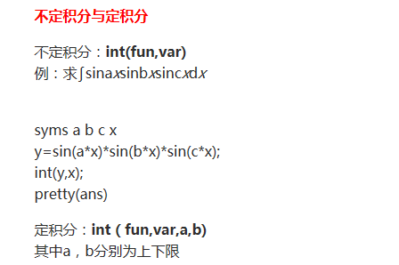
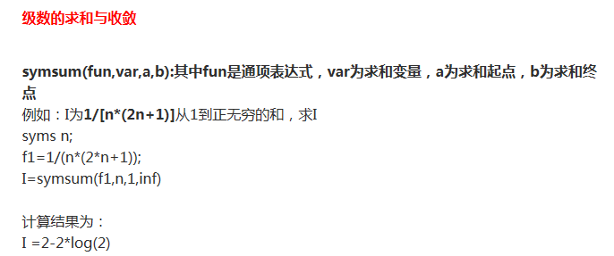

Slide 35
dsolve求解微分方程组
dsolve调用格式：dsolve（‘equ1’,‘equ2’,..........‘equN’）
另外要注意：在微分方程表达式输入中，以大写字母D来表示微分，D,D2,.......Dn分别表示一阶，二阶和n阶
例子： 2dx/dt+dy/dt-y=exp(-t)
dx/dt+x+y=0 其中初始条件：x(0)=1.5,y(0)=0
首先求解微分方程的通解：
s=dsolve('2*Dx+Dy-y=exp(-t)','Dx+x+y=0');%求解微分方程组的通解
>> s.x
%微分方程组变量x的通解

Slide 36
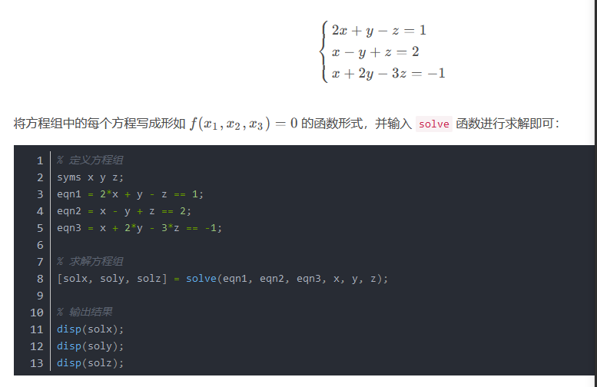

Slide 37
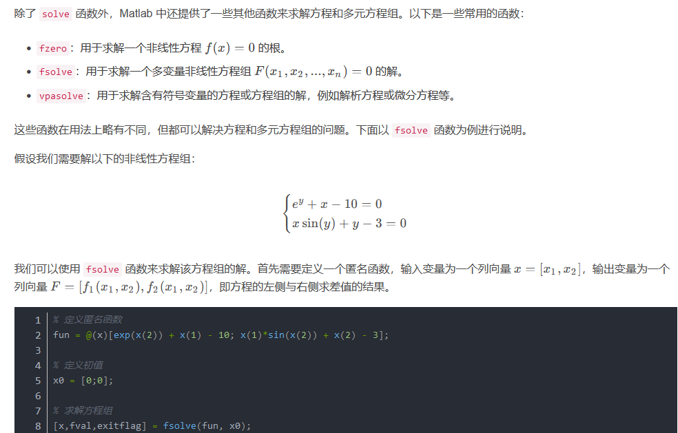

Slide 38
简单绘图
基础二维绘图介绍
PART.04

Slide 39
绘图函数plot的基本用法
调用格式
plot(X,Y)
plot(X,Y,S)
plot(X1,Y1,...,Xn,Yn)
plot(X1,Y1,S1,...,Xn,Yn,Sn)
plot(Y)
plot(Y,S)
X, Y 可以是向量或者矩阵
S 定义线型(line style)，数据点型(marker symbol)，颜色(color)
函数plot 详细的用法和绘图范例，请参考help 文档
难点分析
68%

Slide 40
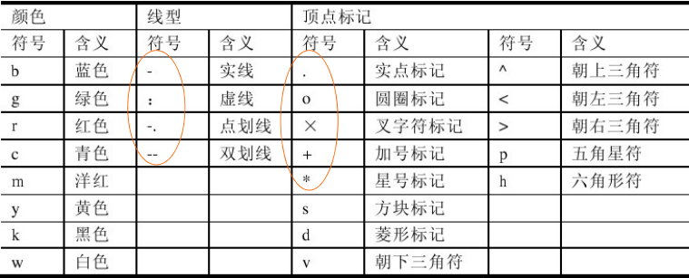
plot 函数可以设置曲线的线段类型、顶点标记和线段颜色。
常用的线段、颜色与顶点标记参数
难点分析
68%

Slide 41
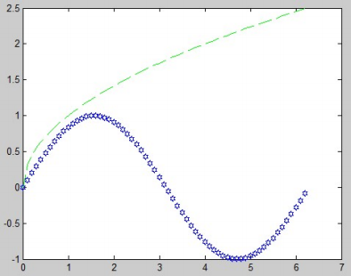
调用格式：plot(x,y,s) ，s 为类型说明参数，是字符串。
> s 字符串可以是符号，也可以是线型与颜色和顶点标记与颜色的组合；
> 如果没有s 参数，plot 将使用缺省设置（实线，前七种颜色顺序着色）绘制曲线；
> 在当前坐标系中绘图时，每调入一次绘图函数，MATLAB将擦掉
坐标系中已有的图形对象。可以用 hold on 命令在一个坐标系中增加新的图形对象。注意MATLAB会根据新图形的大小，重新改变坐标系的比例。
用不同的线型和标注来绘制两条曲线。
t1=0:0.1:2*pi;
y1=sin(t1);
y2=sqrt(t1);
plot(t1,y1,'hb')
hold on
plot(t1,y2,'--g')
难点分析
68%

Slide 42
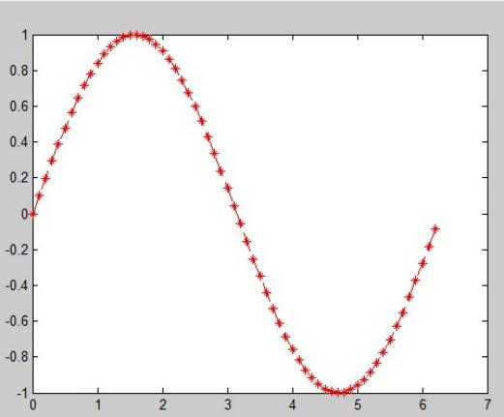
例：二维曲线绘图实例
绘制[0, 2π] 上的正弦曲线
>> plot(x,y,'--*r')
难点分析
68%

Slide 43
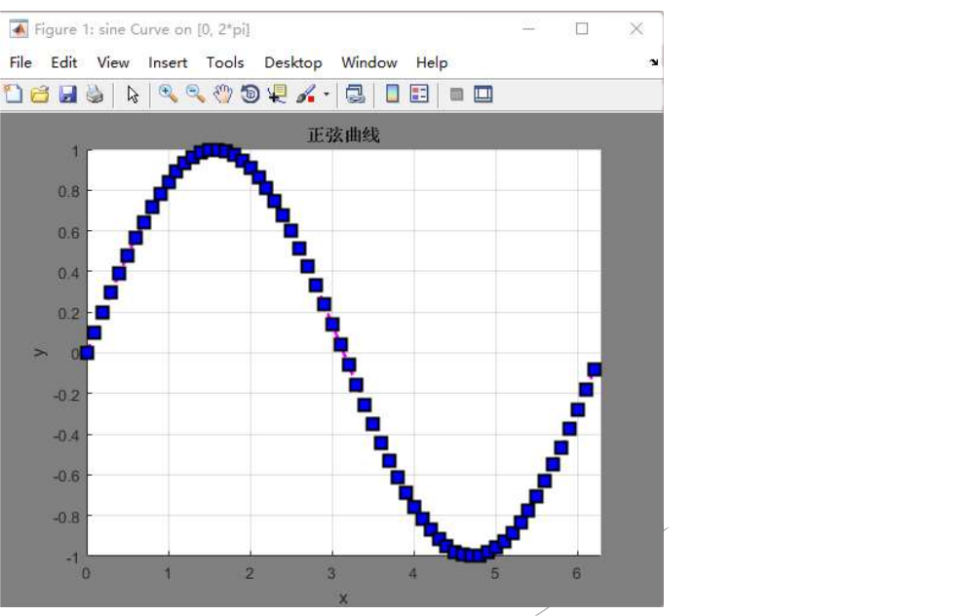
设置figure的名称，背景颜色
添加标题，设置坐标轴的范围，坐标轴的注释，打开网格线，去掉Box设置坐标轴的刻度，x 轴间隔为1， y轴间隔为0.2
设置曲线的线型为中心线，线宽为 2.0，颜色为品红色
设置曲线的标记为方块，大小为10，填充色为蓝色，边框颜色为黑色
fig = figure('Name', 'sine Curve on [0, 2*pi]', ...
'Color', [0.5, 0.5, 0.5]);
x = 0:0.1:2*pi;
y = sin(x);
plot(x, y, '--m', 'LineWidth', 2.0, 'Marker', 's', 'MarkerSize', 10, 'MarkerFaceColor', 'blue', 'MarkerEdgeColor', 'black');
title(‘正弦曲线’);
xlabel('x');
ylabel('y');
grid on;
xlim([0, 2*pi]);
ylim([-1, 1]);
xticks(0:1:2*pi);
yticks(-1:0.2:1);
box off;
难点分析
68%

Slide 44
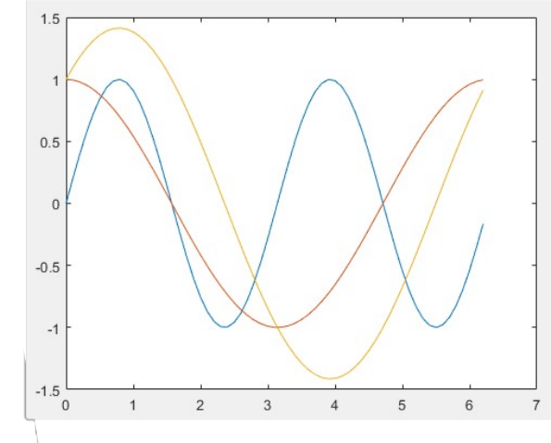
例：二维曲线绘图实例
绘制I0, 2π] 上的sin2x, cosx, sinx + cosx曲线
>> x=0:0.1:2*pi;
>> y1=sin(2*x);
>> y2=cos(x);
>> y3=sin(x)+cos(x);
>> y=[y1;y2;y3];%三组数据合并到一个矩阵 >> plot(x,y)
难点分析
68%

Slide 45
Matlab的安装
安装指南
PART.05

Slide 46
https://wxc.cdut.edu.cn/
安装指南
成都理工大学 MATLAB 个人版安装指南
成都理工大学
网络信息化处
正版软件
MATLAB
安装成功
获取验证码
绑定邮箱

Slide 47
感谢观看
2025年11月16日

